Slide 1
Approvvigionamento e Supply Chain

Slide 2
Approvvigionamento
Digital Procurement Report 2019: SDA Bocconi in collaborazione con Accenture e SAP.
- Il 54% dei CPO (Chief Procurement Officers) ritiene che la Predictive Analysis impatterà profondamente sull’attività del Ditigal Procurement in futuro. Secondo il Rapporto SDA Bocconi la resistenza al cambiamento e la barriera culturale risultano essere la principale preoccupazione dei CPO intervistati.
- Dal punto di vista organizzativo la preoccupazione più importante è costituita dalla necessità di garantire l’integrazione con le tecnologie esistenti.

Slide 3
Approvvigionamento
Google ha lanciato (ott. 2019) il primo servizio di consegne commerciali via drone grazie alla partnership con la catena di Walgreens. Battuti sul tempo Amazon e Uber, che hanno la logistica come elementi chiave della propria strategia e vita aziendale.
Per adesso la scala è molto limitata: Christiansburg, in Virginia, è il primo centro americano dove i droni solcano (a quota molto bassa e solo con il bel tempo) il cielo locale per fare le consegne: cibo, caffè, medicine.

Slide 4
Approvvigionamento
Project Wing, la società del gruppo Alphabet, la casa madre di Google, ha ricevuto la licenza per le consegne effettuate utilizzando i droni sul territorio americano. Ne aveva già ricevuta una simile all’inizio del mese in Australia.
È stata la Faa, Federal Aviation Administration, a dare il via alle consegne di pacchi via drone. Trasformando Wing in una specie di mini-compagnia aerea, capace di trasportare e consegnare merci in aree specifiche del paese.

Slide 5
Logistica
I dati provenienti dai sensori delle telecamere, fisse o integrate in sistemi come i veicoli a guida autonoma (AGV), saranno importati in una piattaforma IoT attraverso pipeline di dati e trasmessi a un sistema per il riconoscimento in tempo reale delle immagini.
Questa soluzione permette di creare in tempo reale il digital twin (replica digitale perfetta) di un magazzino disponendo così della visibilità completa di uno specifico flusso di processo della logistica.
Sarà visibile il numero di pallet posizionati in modo errato, il rilevamento di confezioni bagnate o danneggiate, o un operatore non dotato di adeguate strumentazioni di sicurezza.

Slide 6
Supply chain
Una ricerca effettuata da diverse filiali nazionali di GS1, un’organizzazione no-profit mondiale che sviluppa e mantiene standard globali di comunicazione fra aziende, indica che la qualità dei dati è uno dei principali fattori di costo all’interno della Supply Chain.
Un’indagine della filiale inglese di GS1 condotta sulle principali catene retail e produttori, ha rilevato un’incoerenza dei dati nell’80% dei casi esaminati.
Qual è il prezzo da pagare per un utilizzo non corretto di dati di prodotto? GS1 US ha rapidamente stimato un aumento del costo del lavoro fino al 25%.

Slide 7
Supply chain
Considerando che sono stimati essere quasi due miliardi le persone che acquistano prodotti online ogni anno, fornire informazioni di prodotto corrette e univoche diventa fondamentale per il successo di un'azienda.
Con migliaia di informazioni sui prodotti trasferite da una parte del mondo all’altra, il controllo del flusso può risultare piuttosto complesso.
Grazie alle moderne tecnologie di scambio di dati la totale sincronizzazione e allineamento dei dati di prodotto con tutti i partner è realizzabile, anche se nella catena ciascun cliente intermedio ha bisogno di dati diversi rispetto al suo fornitore. Occorrono standard.

Slide 8
Supply chain
L’orientamento alla “supply chain 4.0” risulta ancora molto debole, eppure è senza dubbio il destino di tutti i settori industriali, in un futuro in cui il concetto di singolo deve lasciar spazio a quello di sistema.
La digitalizzazione della filiera è finalizzata alla creazione di un unico ecosistema integrato capace di armonizzare e gestire centralmente la pianificazione degli acquisti, della produzione, delle scorte, della distribuzione, delle attività di service, etc., attraverso la creazione di un armonico flusso d’informazioni e materiali visibile e controllato

Slide 9
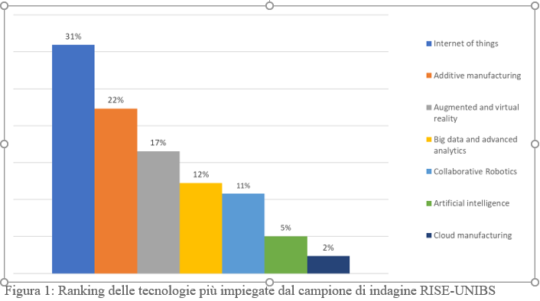

Slide 10
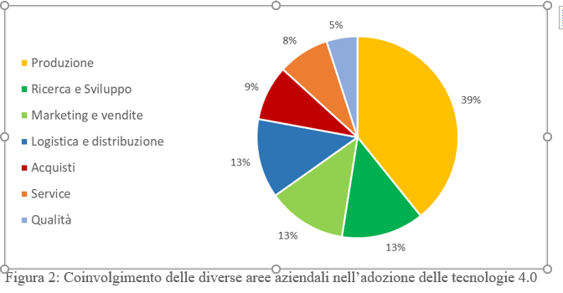

Slide 11
Supply chain
La trasversalità segna il passaggio da industria a impresa 4.0.
I casi di applicazione trasversale di tecnologie da parte dei fornitori di materie prime sono riconducibili perlopiù a sistemi di tracciabilità e monitoraggio dei sistemi di trasporto
Mentre i sistemi di Internet of Things e la produzione additiva sono le tecnologie più implementate dalle aziende di trasformazione e produzione manifatturiera.
Interessante notare come il nodo dell’assistenza post-vendita sia caratterizzato da una tecnologia prettamente produttiva: la stampante 3D.

Slide 12
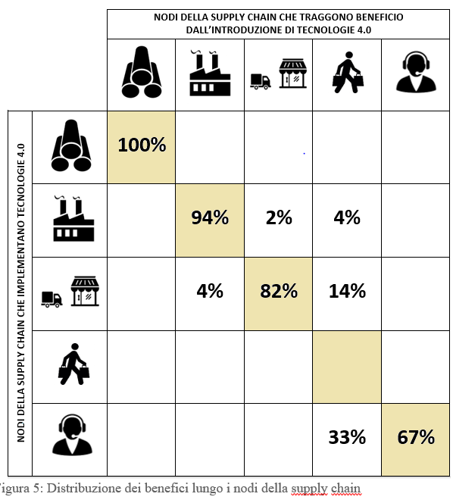

Slide 13
Supply chain
La digitalizzazione delle Supply Chain richiede la condivisione di piattaforme, la trasmissione completa e condivisa dei dati di filiera, una logistica integrata dall’ IoT con possibilità di controllo del flusso logistico, l’utilizzo della realtà aumentata per l’assistenza al cliente e la stampa in 3D per la fornitura dei ricambi.
Tutto questo mentre nell’ambito di ciascun processo produttivo lungo la filiera va sviluppandosi il ricorso all’IoT, ai robot, all’intelligenza artificiale, agli analytics, ai digital twin nella ricerca ed alla stampa in 3d per la prototipazione veloce.

